Slide 1
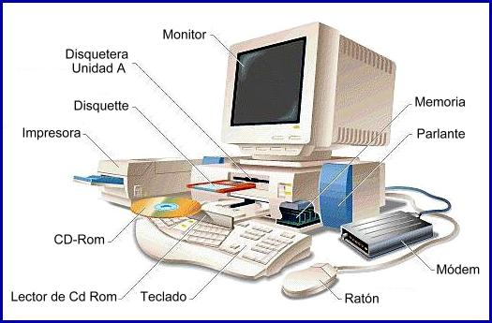
La Computadora y
sus componentes

Slide 2
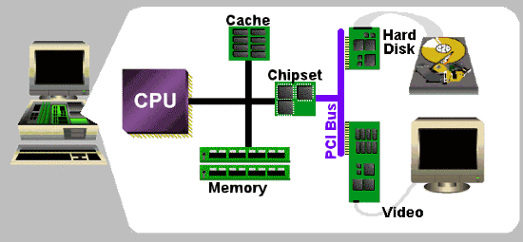
La Computadora
Una computadora es un dispositivo electrónico que acepta datos de entrada, los procesa, los almacena y los emite como salida para su interpretación. La computadora es parte de un sistema de computación. Como el que se ilustra a continuación.

Slide 3
Partes Del CPU
Conectores IDE 1 Y 2 :se conectan los Disco duros, Unidades Ópticas de DVD O CD o tambien se conecta las casete-ras de disquetes
Conectores Memoria DDR : Se conecta las memoria RAM
Conectores ATX :se conecta a fuente de alimentación de la torre
Zocalo Cpu:es donde debe ir el procesador
Ranura Agp :En esta ranura es donde se pone tarjetas gráficas
Ranura Pci.:En esta ranura es donde se pone tarjetas de sonido, de red,puertos Universales(USB),puesto sata.etc

Slide 4
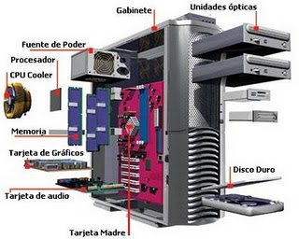
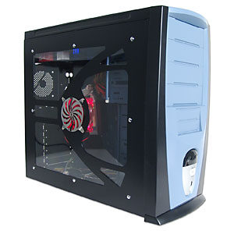

Slide 5
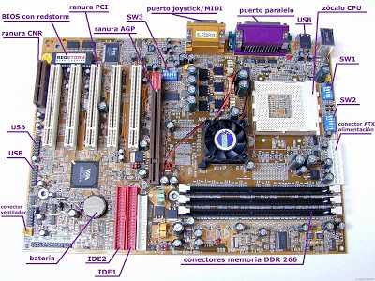
Fuente de alimentación
La fuente de alimentación (Power supply en inglés) es como su nombre indica, la encargada de suministrar energía eléctrica a los distintos elementos que componen nuestro sistema informático. En pocas palabra es la que leda energía a toda la torre para su funcionamiento
Ventilador Trasero
Mantiene refrigerada la CPU o torre
Conectores traseros
Son los conectores de la board o placa madre donde podemos conectar el teclado el mause, el monitor, la impresora, la red el audio o sonido y además bien con conectores Universales (USB)

Slide 6
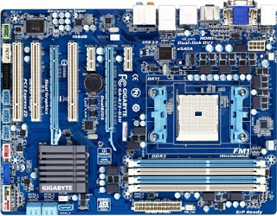
Tarjeta Madre
Tarjeta madre: La tarjeta madre es el componente más importante de un computador, ya que en él se integran y coordinan todos los demás elementos que permiten su adecuado funcionamiento. De este modo, una tarjeta madre se comporta como aquel dispositivo que opera como la plataforma o circuito principal de una computadora.

Slide 7
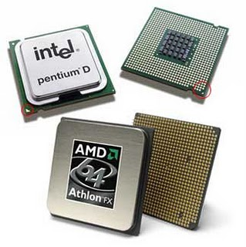
Procesador:
Procesador: El procesador (CPU, por Central Processing Unit o Unidad Central de Procesamiento), es por decirlo de alguna manera, el cerebro del ordenador.

Slide 8
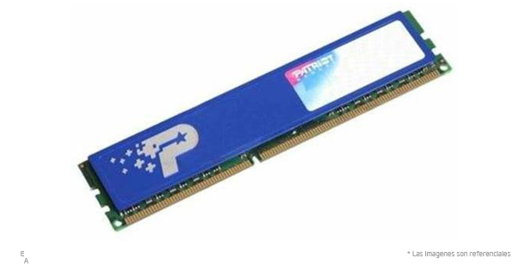
Memorias RAM
Memorias RAM: Son las siglas de random access memory, un tipo de memoria de ordenador a la que se puede acceder aleatoriamente; es decir, se puede acceder a cualquier parte de la información (byte) en la memoria sin acceder a los bytes precede

Slide 9
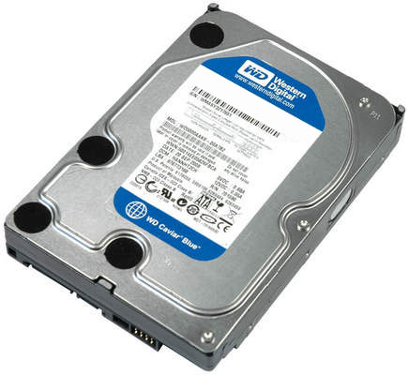
Disco duro:
Disco duro: Un disco duro o disco rígido (en inglés Hard Disk Drive, HDD) es un dispositivo de almacenamiento que constituye una de las partes más importantes de un computador.

Slide 10
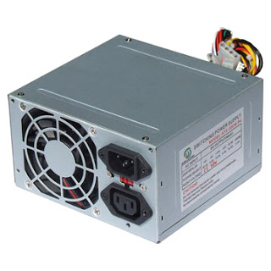
Fuente de poder: La fuente ATX es un dispositivo que se monta internamente en el gabinete de la computadora , la cuál se encarga básicamente de transformar la corriente alterna de la línea eléctrica comercial en corriente directa; la cuál es utilizada por los elementos electrónicos y eléctricos de la computadora.
Fuente de poder:

Slide 11
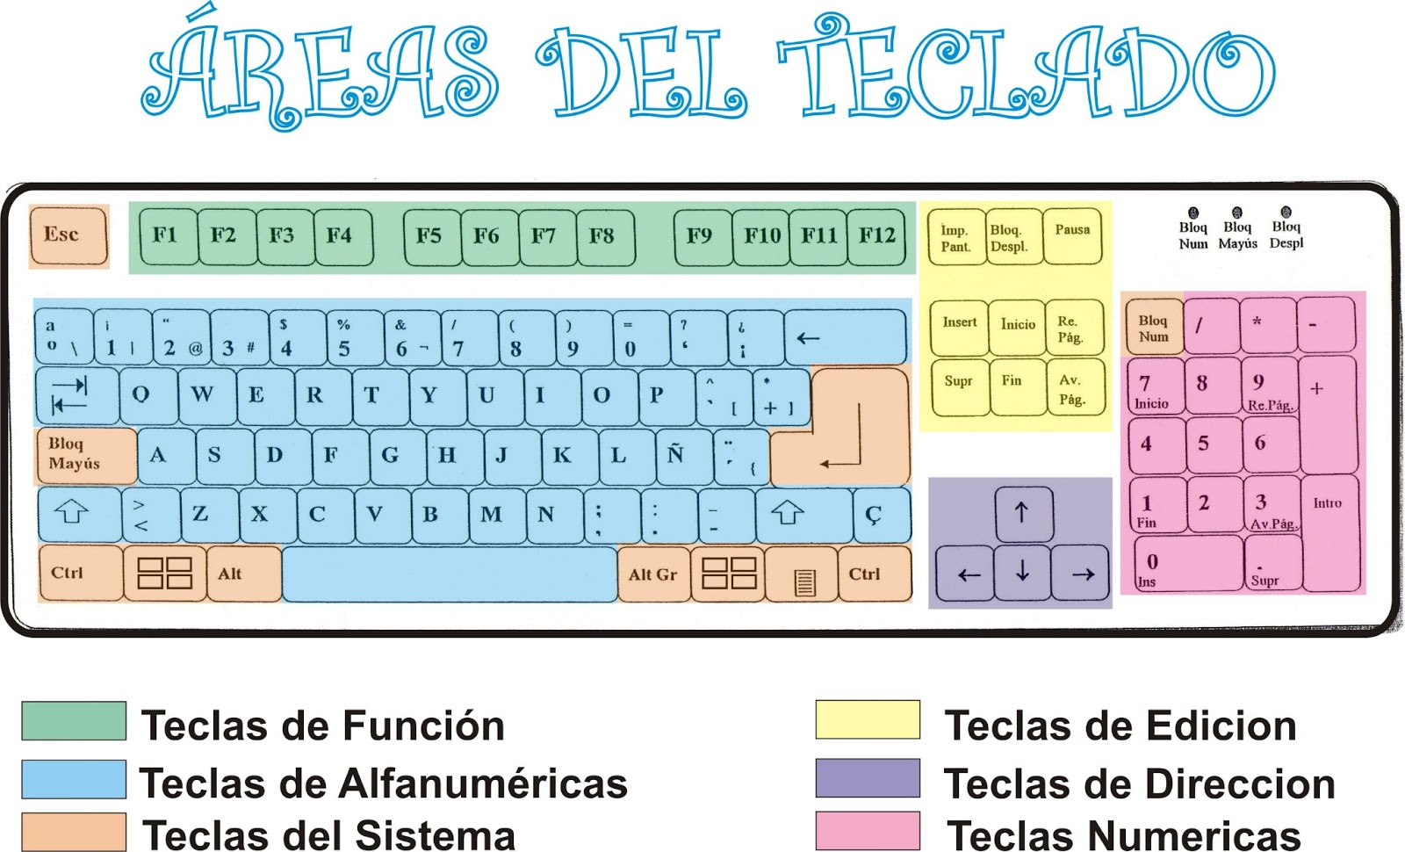
EL TECLADO
Un teclado es un periférico de entrada en el ordenador. Es decir es un componente externo (periférico) al ordenador y que se conecta al ordenador mediante algún puerto. Tiene entre 101 y 108 teclas aproximadamente y esta dividido en 4 bloques, como veremos más adelante.

Slide 12

Partes del Teclado
1. Bloque de funciones: Va desde la tecla F1 a F12, en tres bloques de cuatro: de F1 a F4, de F5 a F8 y de F9 a F12. Funcionan de acuerdo al programa que este abierto. Por ejemplo al presionar la tecla F1 permite en los programas de Microsoft acceder a la ayuda.

Slide 13
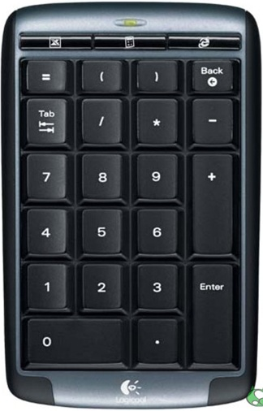
Bloque alfanumérico: Está ubicado en la parte inferior del bloque de funciones, contiene los números arábigos del 1 al 0 y el alfabeto organizado como en una máquina de escribir, además de algunas teclas especiales.

Slide 14
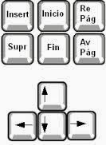
Bloque especial: Está ubicado a la derecha del bloque alfanumérico, contiene algunas teclas especiales como Imp Pant, Bloq de desplazamiento, pausa, inicio, fin, insertar, suprimir, Repag, Avpag y las flechas direccionales que permiten mover el punto de inserción en las cuatro direcciones.

Slide 15
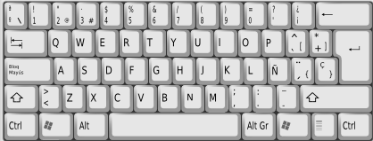
Bloque numérico: Está ubicado a la derecha del bloque especial, se activa cuando al presionar la tecla Bloq Num, contiene los números arábigos organizados como en una calculadora con el fin de facilitar la digitacion de cifras, además contiene los signos de las cuatro operaciones básicas como suma +, resta -, multiplicación * y división /, también contiene una tecla de Intro o enter para ingresar las cifras.

Slide 16
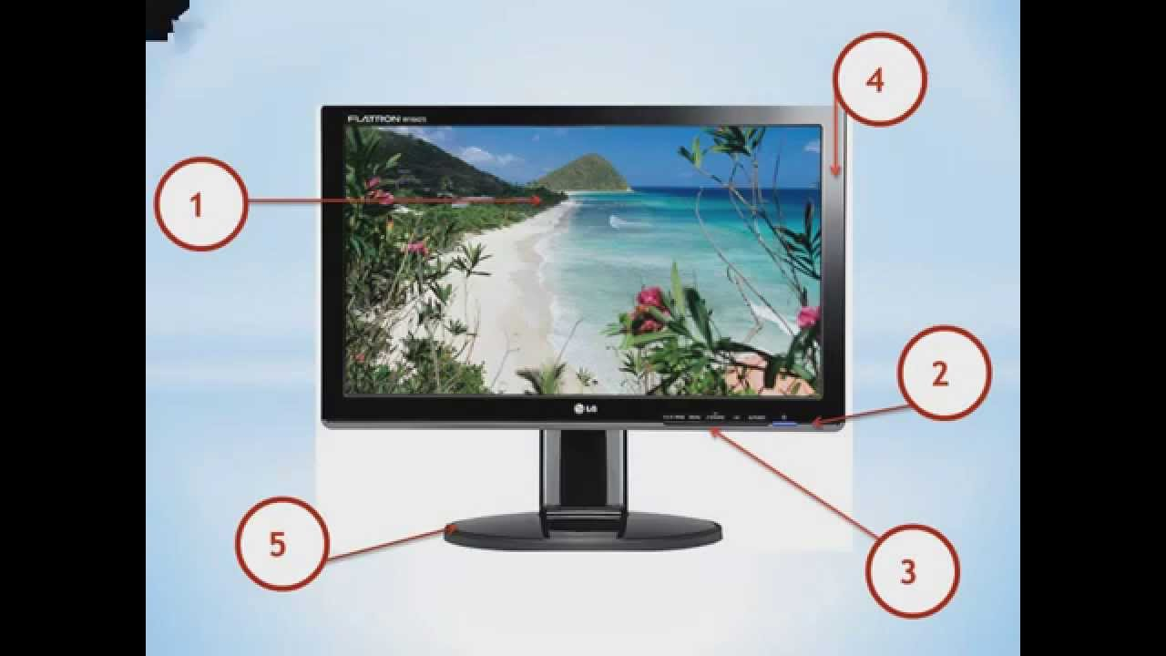
MONITOR
El monitor de computadora (en Hispanoamérica) o pantalla del ordenador (en España) es el principal dispositivo de salida (interfaz), que muestra datos o información al usuario.

Slide 17
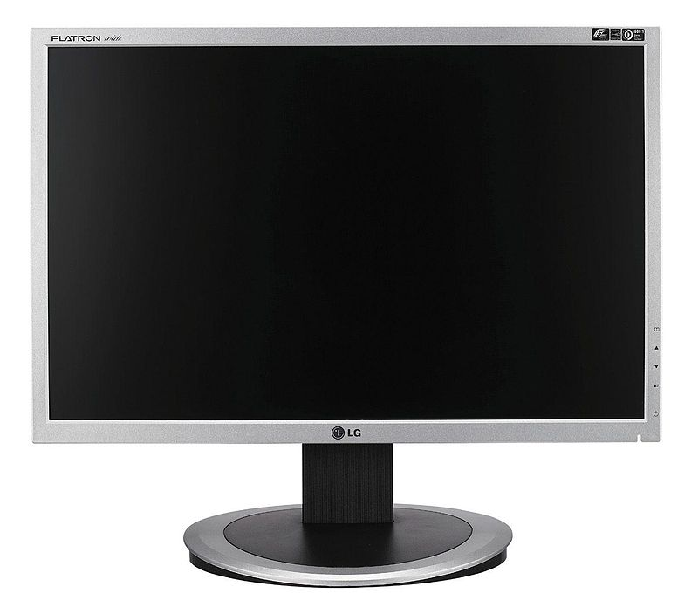
Hz o frecuencia de refresco vertical: son 2 valores entre los cuales el monitor es capaz de mostrar imágenes estables en la pantalla.
Hz o frecuencia de refresco horizontal : similar al anterior pero en sentido horizontal, para dibujar cada una de las líneas de la pantalla.
Blindaje: un monitor puede o no estar blindando ante interferencias eléctricas externas y ser más o menos sensible a ellas, por lo que en caso de estar blindando, o semi-blindado por la parte trasera llevara cubriendo prácticamente la totalidad del tubo una plancha metálica en contacto con tierra o masa.
Tipo de monitor: en los CRT pueden existir 2 tipos, de apertura de rejilla o de máscara de sombra.
Líneas de tensión: son unas líneas horizontales, que tienen los monitores de apertura de rejilla para mantener las líneas que permiten mostrar los colores perfectamente alineadas; en 19 pulgadas lo habitual suelen ser 2, aunque también los hay con 3 líneas, algunos monitores pequeños incluso tienen una sola.

